Slide 1
RTL设计方法学
李新兵(risclite@gmail.com)
2012.4.16

Slide 2
提纲
基础模型
Verilog RTL描述概述
RTL描述方法与技巧

Slide 3
提纲
基础模型
Verilog RTL描述概述
RTL描述方法与技巧

Slide 4
带有输入输出端口的模块
输入输出端口是使用者和开发者的接口
输入输出端口划定设计的功能
模块A
模块C
模块B
芯片

Slide 5
组合逻辑模块
a
a
c
b
b
c
组合逻辑输入端口变化导致输出重新计算
输出的变化落后于输入，中间会有时间差

Slide 6
时序逻辑模块
Q
D
CLK
CLK
D
Q
时序逻辑会在时钟沿进行采样，因此D输入端口只有在上升沿时才有意义

Slide 7
组合与时序逻辑形成功能模块
T
CLK
D
D
Q
CLK
Q
T
时序逻辑保留不同时间片的数据，组合逻辑完成数据处理运算，共同组合形成功能模块

Slide 8
同步电路时序路径
输入端口到寄存器输入D
寄存器输出Q到下一个寄存器输入D
寄存器输出Q到输出端口
输入端口通过组合逻辑直接连输出端口
A
B
C
D
组合逻辑

Slide 9
同步电路关键路径
……
CLK
前一寄存器输出
后一寄存器输入
……
clk
前一寄存器输出和后一寄存器输入之间组合逻辑串延时总和

Slide 10
RTL电路描述要点
输入端口：A、B、C、CLK；
输出端口：D、E；
寄存器：a、b、c、d、e；
每一个寄存器D端口的组合逻辑函数：fa、fb、fc、fd、fe。
每一个输出端口的组合逻辑函数：fD、fE。
A
a
d
D
B
b
e
C
E
c
CLK

Slide 11
提纲
基础模型
Verilog RTL描述概述
RTL描述方法与技巧

Slide 12
硬件描述语言——Verilog
类似C语言，加强对bit级的描述能力
RTL级描述数字电路
易于学习掌握

Slide 13
Verilog RTL描述组合逻辑
module and_gate(a,b,c );
input a;
input b;
output c;
assign c = a & b;
endmodule
a
c
b

Slide 14
Verilog RTL描述时序逻辑
module dreg (clk,rst,d,q);
input clk;
input rst;
input d;
output q;
reg q;
always @ (posedge clk or posedge rst)
if (rst)
q <= 1’b0;
else
q <= d;
endmodule
Q
D
CLK

Slide 15
Verilog RTL描述功能电路
module drise (clk,rst,D,T);
input clk;
input rst;
input D;
output T;
reg Q;
always @ (posedge clk or posedge rst)
if (rst)
Q <= 1’b0;
else
Q <= D;
assign T = d & ~Q;
endmodule
D
T
Q
CLK

Slide 16
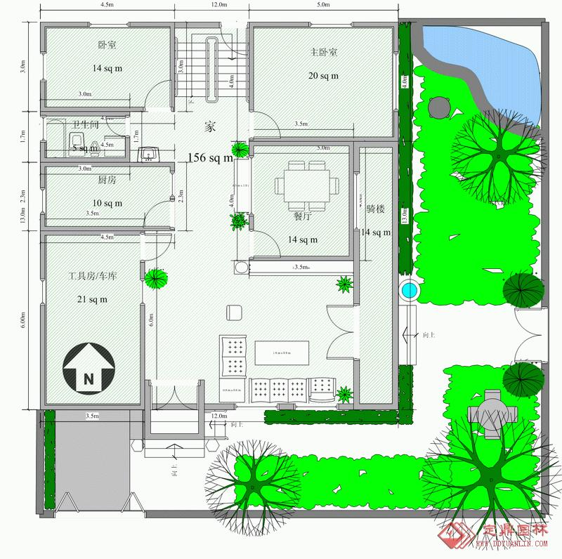
Verilog RTL与C编程比较
C语言编程类似于说明书，从开始第一条顺序执行；
Verilog RTL描述类似于建筑设计图，是对既定的物体组合进行描述；

Slide 17
Verilog 组合逻辑描述语句（1）
d
wire a_wire;
assign a_wire = d|(b&c);
a_wire
b
c
wire类型描述: 简单直观，适于描述既定组合逻辑
缺点：对于复杂组合逻辑描述困难

Slide 18
Verilog 组合逻辑描述语句（2）
reg a_reg;
always @ ( * )
if ( c )
a_reg = d|e;
else if (e)
a_reg = ~d;
else
a_reg = f;
c
d
a_reg
组合逻辑
e
f
reg类型对组合逻辑进行描述：便于通过描述的方式来表达组合逻辑

Slide 19
Verilog时序逻辑描述语句
a_reg
reg a_reg;
always @ (posedge clk or posedge rst)
if (rst)
a_reg <= 1’b0;
else
a_reg <= b_wire;
b_wire
rst
reg a_reg;
always @ (posedge clk or posedge rst)
if (rst)
a_reg <= 1’b0;
else if (b_sel)
a_reg <= c_wire;
else
a_reg <=d_wire;
b_sel
a_reg
d_wire
0
c_wire
1
rst

Slide 20
提纲
基础模型
Verilog RTL描述概述
RTL描述方法与技巧

Slide 21
Verilog RTL设计与综合器
Verilog RTL的标准是spec，合作者是综合器
综合器的特点：善于处理描述性的组合逻辑
设计者利用综合器的特点：对于时序逻辑做到尽量“清晰”，对于组合逻辑做到尽量“模糊”。

Slide 22

Verilog RTL与寄存器描述
管理寄存器如同运作团体操
寄存器的每一个有效动作必须获得批准
不同的寄存器的差异操作形成配合

Slide 23
对寄存器的有效管理
always @ (posedge clk )
if ( cond_a|cond_b)
reg_x <= TEST_A;
else if ( cond_c|cond_d )
reg_x <= TEST_B;
else
reg_x <= 0;

Slide 24
使用多个寄存器完成小任务
always @ (posedge clk or posedge rst)
if (rst)
b <= 1'b0;
else if ( a )
b <= 1'b1;
else if (cnt==2'b11)
b <= 1'b0;
else;
always @ (posedge clk or posedge rst)
if (rst)
cnt <= 2'b0;
else if (b)
cnt <= cnt + 1'b1;
else
cnt <= 2'b0;
多个寄存器形成套路
多个寄存器互相制约
多个寄存器形成设计小任务
整个大设计分解成不同的多个寄存器完成的小任务

Slide 25
如何提高设计水平？
如同英语、开车、足球、舞蹈等技巧性的活动一样，Verilog RTL设计需要一定的熟练度
无意识的动作与技巧越多，有意识的活动就越丰富。
以己之不可胜以待敌之可胜——coding style

Slide 26
谢谢 问答

